Slide 1
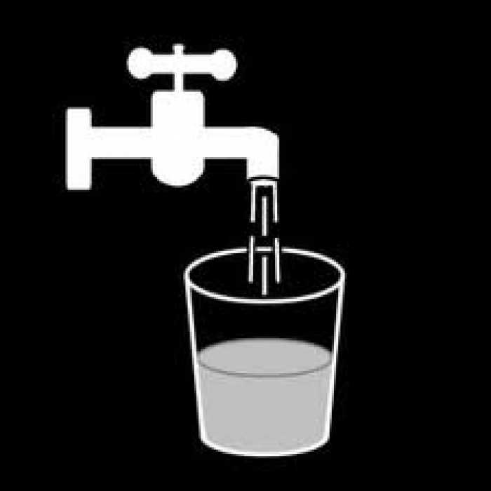
Zouden de mensen in Sodom ook dankdag hebben gehouden?

Slide 2
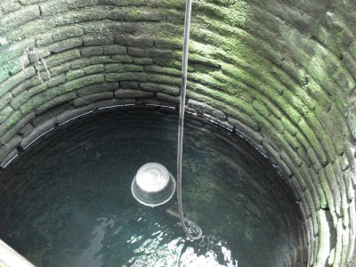

Slide 3
De zonde van Sodom
Geroep/gejammer dat de hemel bereikt
Vanwege onrecht
Voorbeeld: geroep vd Israëlieten in Egypte

Slide 4
De zonde van Sodom
Ezechiël 16: 49-50
Zij gedroegen zich, omdat ze genoeg te eten hadden en onbezorgd van hun rust konden genieten, hoogmoedig en deden niets voor de armen en de machtelozen. Ze verhieven zich boven de anderen en ze deden gruwelijke dingen voor mijn aangezicht. Daarom vaagde ik ze weg, zodra ik het zag.
Dus niet: homoseksualiteit

Slide 5
Sodom moet van de kaart
… als voorbeeld voor ons.
De rokende puinhopen laten zien:
Het is God ernst
Hij wil dat je heilig leeft
Langs die weg wil Hij zegen geven
Hoe je leeft is voor Hem dus geen bijzaak!!

Slide 6
Een voorbeeld voor ons
Dus niet: je verkneukelen “net goed”
Maar: herken ik iets v.d. zonden van die stad?
Let op moderne vormen van wat daar gebeurde!
Tim Ribberink
Pleegde zelfmoord, beschadigd door pestgedrag
In hoeverre draag ik bij aan een maatschappij waarin dit kan gebeuren?
Pesten kan zo in het rijtje van zonden van Sodom!

Slide 7
De zonde van Sodom
Jezus zei:
Niet iedereen die “Heer, Heer” tegen mij zegt, zal het koninkrijk van de hemel binnengaan, alleen wie handelt naar de wil van mijn hemelse Vader.
Leer en leven bij elkaar.
Losmaken is levensgevaarlijk!

Slide 8
Het geloof overdragen aan je kinderen
Vertel je kinderen niet alleen voor Jesus
Maar doe Hem ook voor!

Slide 9
Het verschil maken
Rechtvaardigen kunnen het verschil maken
Het verschil tussen vernietiging of niet!
Aanwezigheid van rechtvaardigen is hoopvol
Paulus: overwin het kwade door het goede

Slide 10
Het kwade overwinnen door het goede
Dat wil God veel liever
De les van Jona
Wees een zoutend zout en een lichtend licht
Ook al ben je maar met 10.

Slide 11
Maar wie is er een rechtvaardige?
OT: onbekommerd “Ik ben rechtvaardig”
NT: werpt dieper licht op wie/hoe we zijn
Er is er maar Eén rechtvaardig: Jezus Christus
En toch … NT spreekt net zo onbekommerd
“Wees heilig want Ik ben heilig”
Gelijkenis: “voortreffelijk gedaan!”

Slide 12
Het diepere licht
Zondaar en toch rechtvaardig
Door die Ene, die echt rechtvaardig was
En door zijn Geest
Dat is de grond van je rechtvaardige bestaan.
Laat het daarom elke dag dankdag zijn in je leven!

